Slide 1
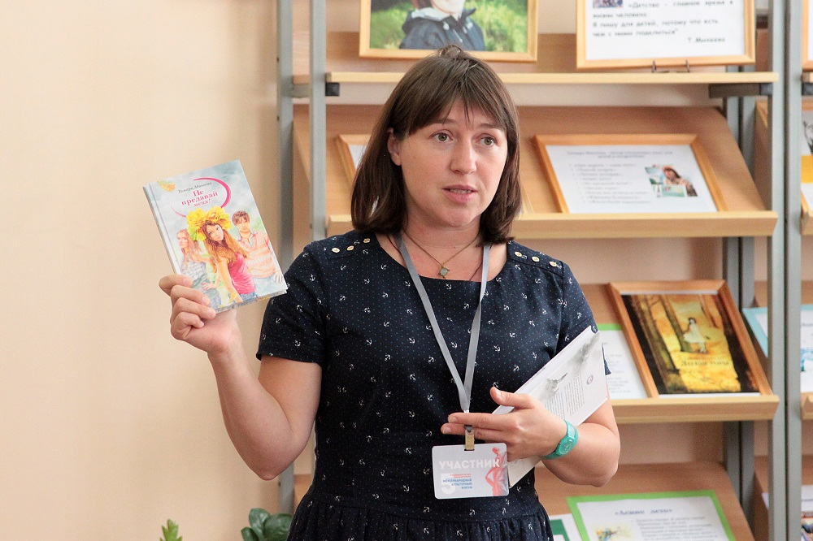
Биография
Т. В. Михеевой к уроку литературное чтение на родном русском языке на тему «Асино лето»
Работу выполнила
учитель начальных классов
МБОУ «Каштановская СОШ
им. Цыганка Н. А.»
Ащаулова Н. И.

Slide 2
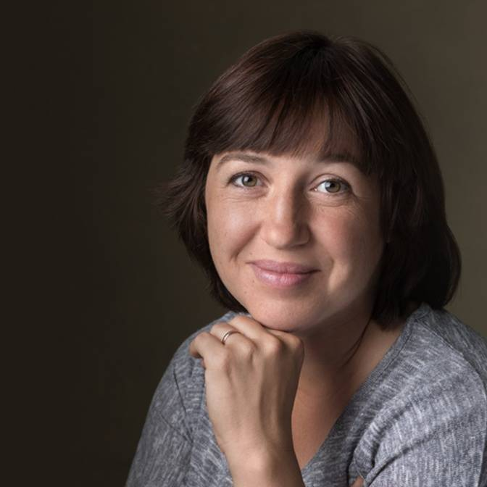
Тамара Витальевна Михеева родилась в1979 году

Slide 3
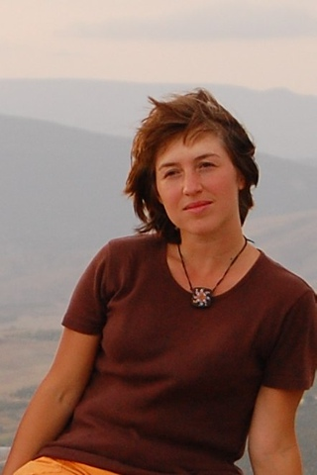
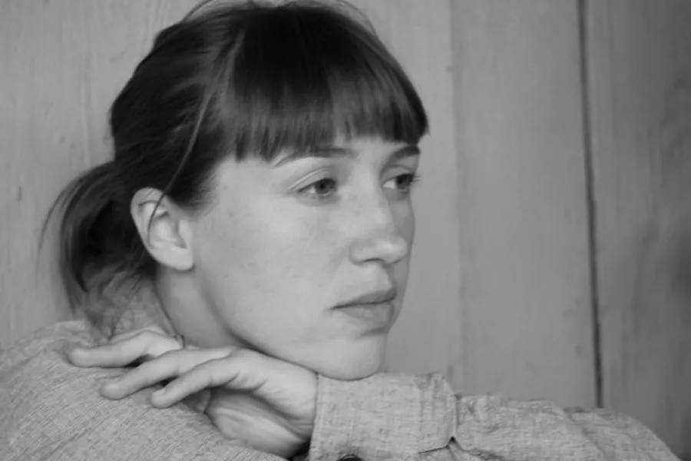
Т. В. Михеева – студентка
Челябинского колледжа культуры
Студентка Литературного института
имени Горького

Slide 4

Литературное творчество Т. В. Михеевой

Slide 5

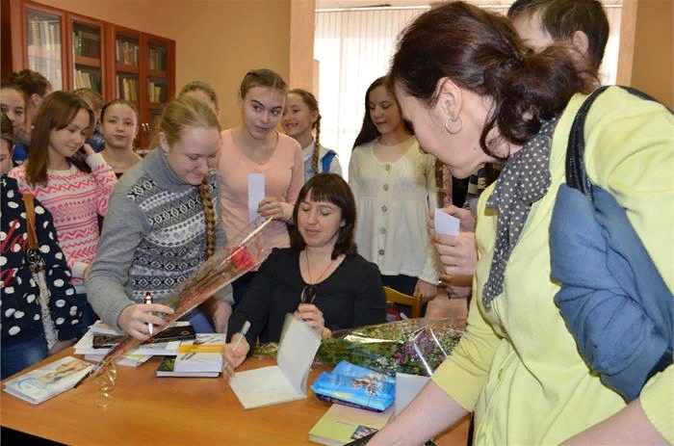
Лауреат конкурса «Новая проза для наших детей», 2007 г.

